Slide 1
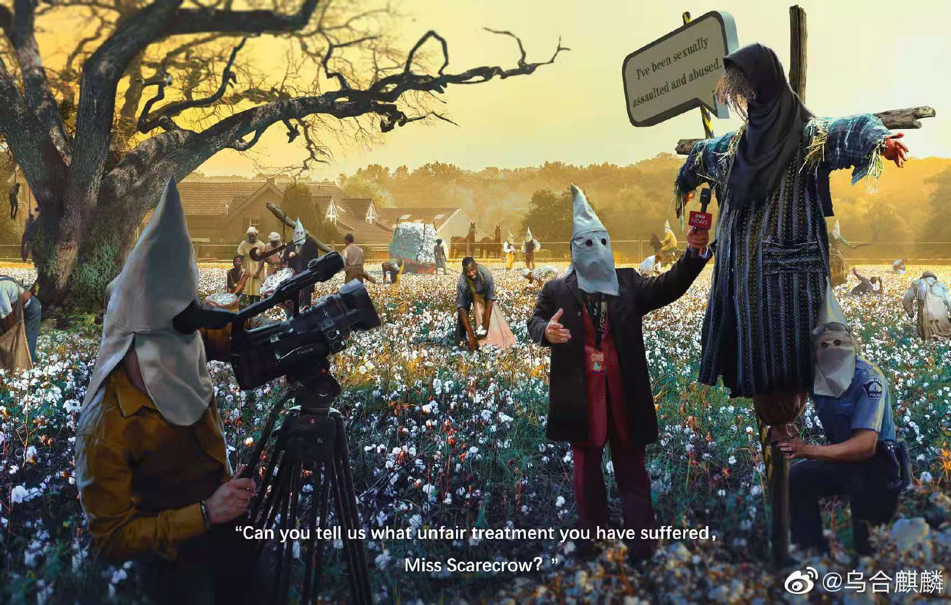
新疆棉花事件分享
2019.8.8 主讲人:XXX
19051233赵文豪 19051235朱昱
19051236朱志坤 19051223王士元
19051226王奕潮 19055312蔡振
19011134杨雄华 17052253陆超远
企业产品发布PPT模板

Slide 2
起因
新疆棉花事件起因分享
发酵
新疆棉花事件发酵过程分享
目录 CONTENT
中方回应
新疆棉花事件中方回应内容分享
原因分析
新疆棉花事件产生原因分析
感悟
新疆棉花事件感悟

Slide 3
01起因
瑞典知名服装品牌H&M发表声明表示拒绝使用新疆棉花。

Slide 4
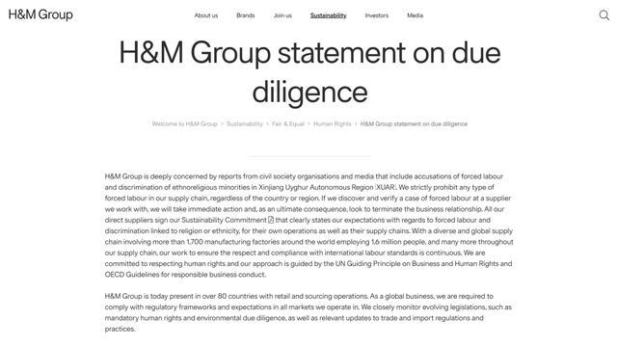
01起因
2021年3月24日，瑞典知名服装品牌H&M发表在官网上的一份声明在微博上广泛传播，这一行为引起了广大中国网友的愤怒。首先引起众人愤怒的原因，就是H&M集团以“强迫劳动为借口”，提出了一份要拒绝使用并抵制新疆棉花的声明。
这份名为“H&M集团关于新疆尽职调查的声明”称，H&M集团对来自民间社会组织的报告和媒体的报道“深表关注”，其中包括对新疆维吾尔自治区少数民族“强迫劳动”和“宗教歧视”的指控。声明表示，H&M不与位于新疆的任何服装制造工厂合作，也不从该地区采购产品/原材料。

Slide 5
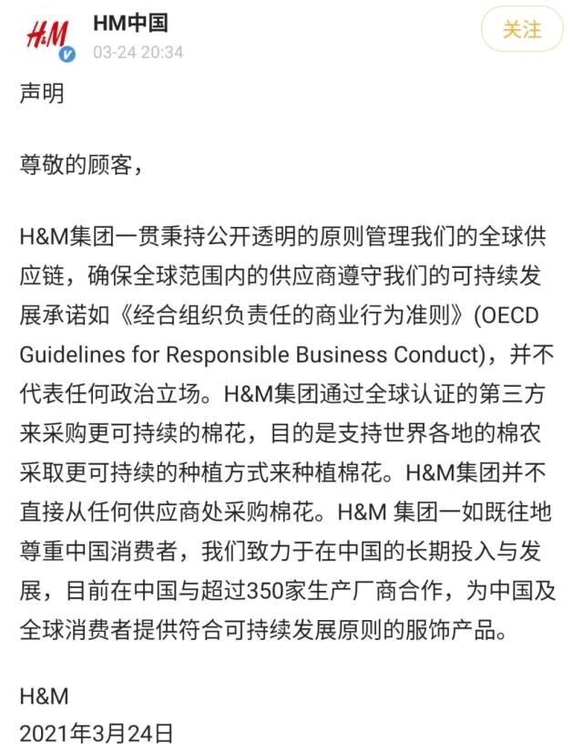
01起因
2021年3月1日，微信公众号“BCI良好棉花”（账号主体为瑞士良好棉花发展协会上海代表处）又发布了一则关于新疆问题的重要申明。其中称，近期BCI上海代表处收到之前部分新疆执行合作伙伴的问询函，在此郑重申明，BCI中国项目团队严格遵照BCI的审核原则，从2012年开始对新疆项目点所执行的历年第二方可信度审核和第三方验证，从未发现一例有关强迫劳动的事件。
2021年3月，在H&M发表抵制新疆棉花事件愈演愈烈之时，从搜索网站查找BCI去年10月的涉疆新闻稿，点击进入网站后却显示“查找不到”。

Slide 6
02发酵
事态持续发酵，BCI未做出合理解释。

Slide 7
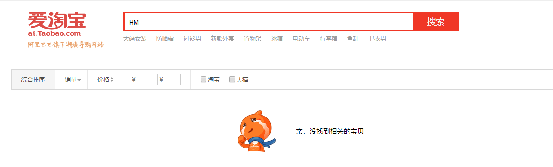
02发酵
24日当天当天，曾与H&M合作过的多名艺人声明与该品牌已无合作关系，薇娅团队也宣布下架涉及污蔑新疆棉的品牌产品。25日上午，记者检索发现，在淘宝、天猫、京东、拼多多、苏宁易购等电商平台，已无法搜到H&M商品；在高德地图、百度地图中也无法搜到H&M门店信息，美团、大众点评也已无法检索到该品牌信息。

Slide 8
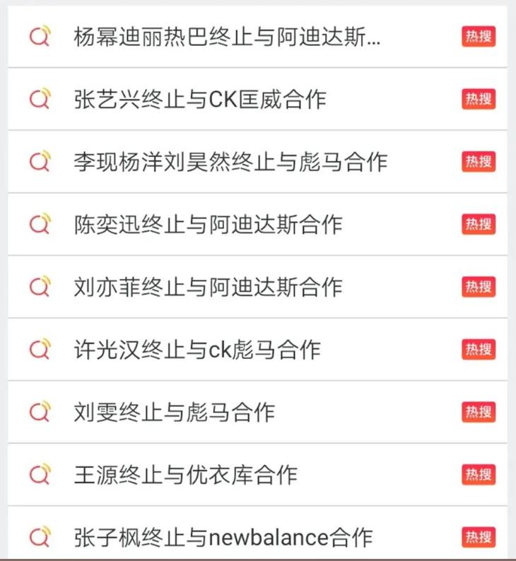
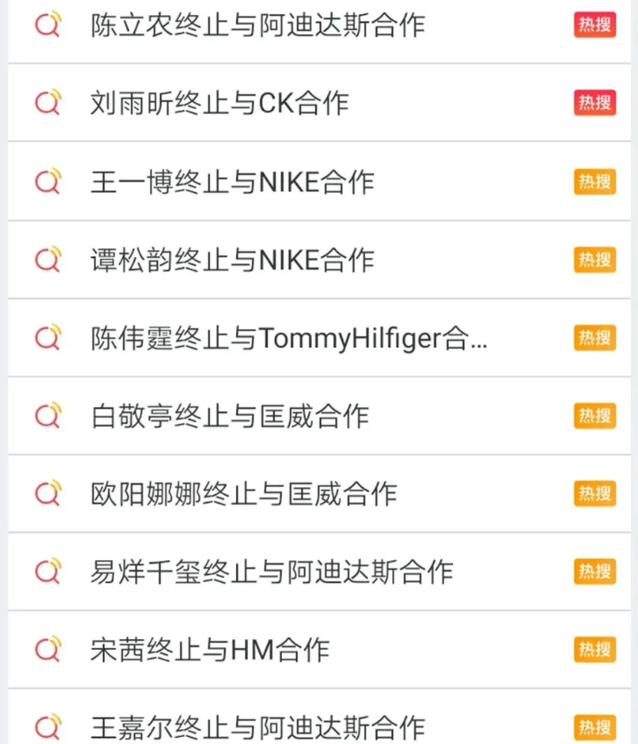
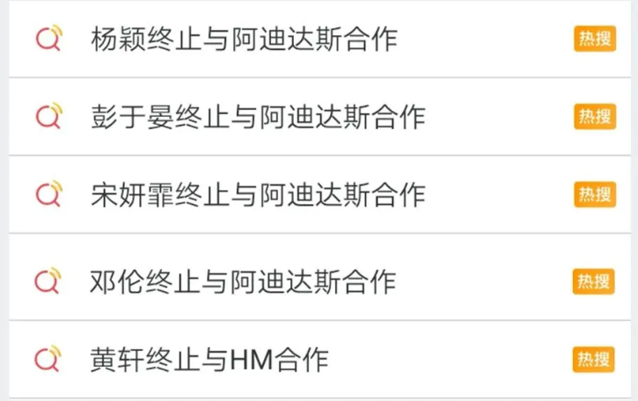
02发酵
HM发表声明后，耐克，阿迪达斯，匡威等同属于BCI的的企业也表示，拒绝使用新疆棉花。之后，多位明星宣布与涉事品牌解约，25日的热搜格式整整齐齐。

Slide 9
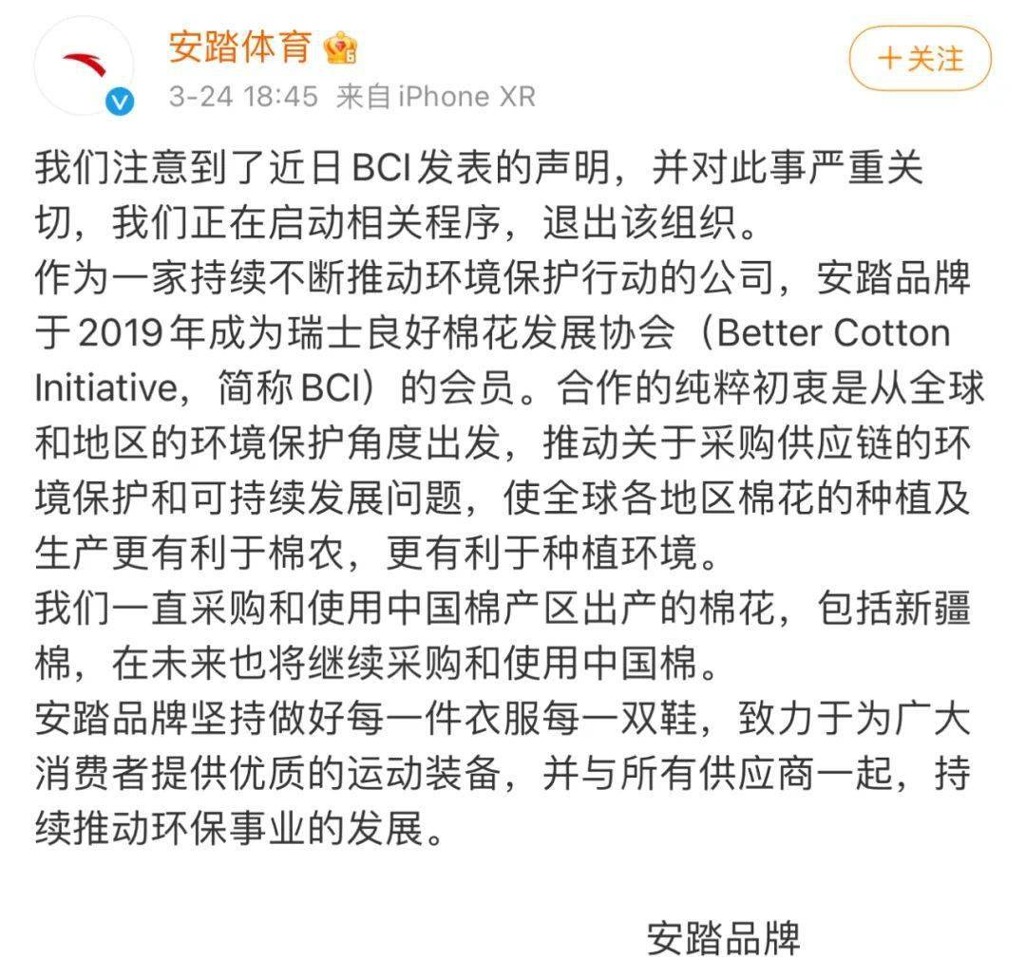
02发酵
而与此同时，安踏发表声明称：注意到了近日BCI发表的声明，并对此事严重关切，我们正在启动相关程序，退出该组织。声明还称，安踏一直采购和使用中国棉产区出产的棉花，包括新疆棉，在未来也将继续采购和使用中国棉。

Slide 10
03中方回应
针对反华势力的抹黑，中国外交部及新疆政府多次予以驳斥。

Slide 11
03中方回应
针对反华势力的抹黑，中国外交部及新疆政府多次予以驳斥，强调所谓“强迫劳动”问题，完全是美西方一些机构和人员凭空捏造，严重违背事实。美西方以此作为借口，对有关中国企业采取限制措施，违反国际贸易规则，破坏全球产业链、供应链、价值链，是赤裸裸的霸凌行径，中方对此坚决反对。
有记者提问：“瑞典时装公司H&M拒绝使用新疆产品的言论在华引发广泛声讨和抵制浪潮。H&M称，该公司不代表任何政治立场，一如既往地尊重中国消费者。中方对此有何评价？”

Slide 12
03中方回应
对此，外交部发言人华春莹表示，我注意到有关报道，只想说几句：
第一，新疆地区的棉花是世界上最好的棉花之一，不用是相关企业的损失。
第二，有关新疆地区“强迫劳动”的指责，完全是个别反华势力炮制的恶意谎言，目的是抹黑中国形象，破坏新疆安全稳定，阻碍中国的发展。
第三，给老百姓包括少数民族的群众提供更多的就业机会，一般正常人都会觉得是件好事，因为可以让人民过上越来越好的生活。但是就有人认定一定是强迫劳动或者暗无天日的压迫，为什么？因为他们自己历史上真的就这么干了上百年，所以现在以己度人。
第四，中国光明磊落，中国人民友善开放，但中国人民的民意不可欺、不可违。

Slide 13
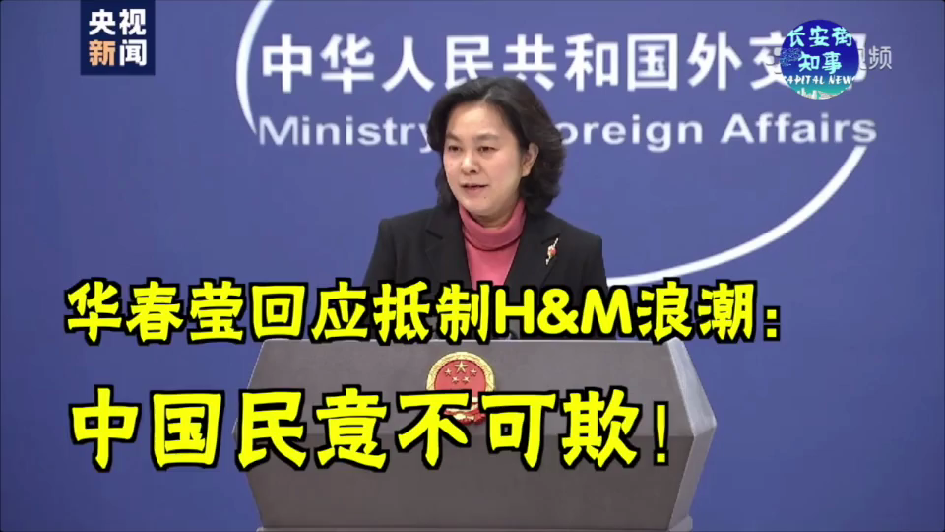

Slide 14
04原因分析
BCI抵制新疆棉花的具体原因

Slide 15

04原因分析
BCI总部对华强硬内幕
这次一些国际品牌停用新疆棉花的原因基本上被挖的差不多了，主要是他们都参加了一个叫做BCI（Better Cotton Initiative）的组织。
BCI是2009年在瑞士成立的非政府组织。随着美国开发署和瑞士基金的介入，BCI从当年名不见经传的小组织迅速壮大。

Slide 16

04原因分析
不过虽然他们宣称自己是独立的非政府组织，其实也是“挂羊头卖狗肉”。
打开BCI的官网，拖到最底部，我们就能找到BCI的“金主” ，赞助机构中美国国际开发署（USAID）赫然在列。

Slide 17
04原因分析
美国国际开发署（USAID）是何方神圣？外媒在报道中将其称为“联邦政府的对外援助机构”（The federal government's agency for foreign aid）。
而在美国外交事务专家给的报告里，也清楚地写着“arm of the us government”。换句话说，人家就是一个美国政府的部门。来看看USAID角色使命，第三项，白字黑字写着：主要目的是解决美国特殊的经济、政治或安全利益。(...is to address special US economic, political or security interests...)
说到这，大家都明白了吧！BCI能有今天，仰仗的就是美国政府。拿人钱财替人办事，这整个事情的始作俑者就是美国政府。

Slide 18
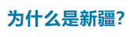
04原因分析
在新疆制造动乱，美国蓄谋已久，有何目的，来听听劳伦斯·威尔克森怎么说吧↓↓
“中国新疆有两千万维吾尔族人，如果中情局能利用好他们……想破坏中国的稳定，那么最好的办法就是制造动荡，煽动维吾尔族从内部搞乱中国。”
这是2018年8月罗恩·保罗和平与繁荣研究所（Ron Paul Institute for Peace and Prosperity）举办的论坛上，美国前国务卿鲍威尔的幕僚长、陆军退伍上校威尔克森（Lawrence Wilkerson）亲口所言。

Slide 19
05感悟
我国国民在遇见此类事件时的态度

Slide 20
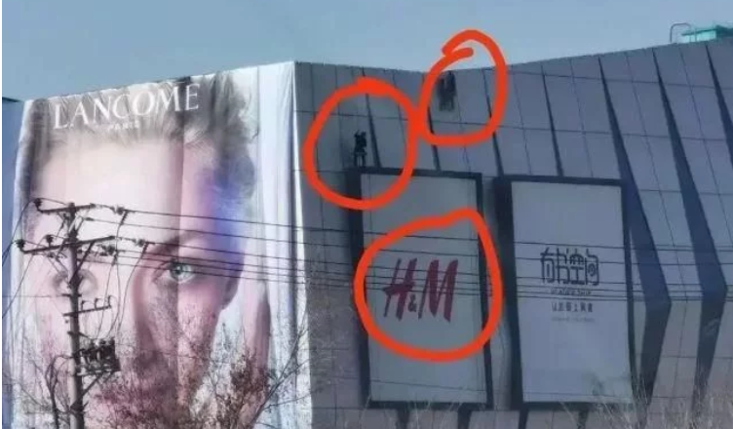
05感悟
在HM事件发生后，国内人民爱国情绪空前高涨，纷纷宣称一定要把抵制进行到底，还要以实际行动支持新疆棉花及国产品牌。众多明星宣布解除合作，电商平台下架相关商品，各地商场相关店铺关闭，@乌合麒麟发表了新作《血棉行动！》《Blood Cotton Initiative》讽刺涉事企业及国家，在国内外疯传。

Slide 21
05感悟

Slide 22
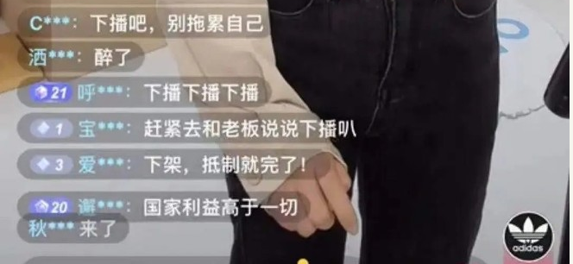
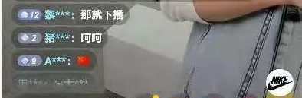
05感悟
看到国人如此团结，本来是挺值得高兴的一件事。但一个不和谐的事情，却让原本正能量的情绪瞬间变味。一些网友为了表达愤怒，组队到耐克品牌直播间，把枪口对准主播。在评论区打出不堪入目的谩骂：“卖国贼！”，“垃圾”，“牧洋犬”，“滚！”。直播间的小姐姐被骂哭，声嘶力竭的喊着：“我也需要工作啊”。
难道抵制洋货，就是把怒气往自己同胞身上撒吗？一个个以爱国的名义慷他人之慨。实在没有想到，本应一致对外的时候，竟先自己人打起自己人来了……

Slide 23
05感悟
要想抵制，从自己做起，以后不买就是。可在这些人眼里，“不买”并不是一件看得见摸得着的实际行为。涉事品牌的总部又离他们太远，不做些什么，根本不足以发泄情绪。于是只能把矛头指向身边的人，搞起窝里斗。
正如当年抵制日货的魔幻场景。大批暴徒上街打砸日系汽车，丝毫不顾车内同胞的安危，只要你开日本车，甚至坐日本车，就是不爱国，就是卖国贼。
这些人，只是打着爱国的旗号，堂而皇之以伤害他人为手段，证明自己高高在上，无比正确罢了。
我认为，爱国从来不是空口讲白话，更不是情绪主导的破坏力量。爱国需要理性，需要思考，需要看清事实真相。

Slide 24
05感悟
就像耐克和阿迪的鞋子。出事前，一直被消费者奉为圭臬。出事后，瞬间被喷得一文不值。要知道，从质量上来说，这两个牌子的舒适度和耐穿性都是有目共睹的。这是事实，并不随国际关系变化而改变，这也是品牌能做大做强的根本原因。
现在我们抵制，不是因为这些产品突然变得低劣，而是在国家利益面前，我们甘愿放弃这些好的商品。用嘴支持国货和用钱支持国货，永远是两回事。哪怕耐克阿迪退出中国市场，也不代表国产品牌能迅速抢占。也许还是竞争不过新进来的国外品牌，也许人们还是会选择海外代购耐克阿迪。

Slide 25
05感悟
我们愿意用时间和金钱，身体力行去支持国产。但我们也希望大家不要过度指责那些有不同选择的人。合理合法地购买自己需要的产品，真的和不爱国没有太大关系。
我们可以不再购买HM等品牌的商品，但原来已经购买的也没必要不穿，毕竟自己的钱已经花出去了。我们也没必要看着一个人传nike鞋子就去骂他，更不应该去直播间或者线下实体店骂人甚至打砸。耐克直播间中，主播小姐姐被众人围攻，强忍着泪水，表情痛苦地说：“别骂我，我一件不卖，但我每天必须要上班。”等类似的事情不应该再次发生。

Slide 26


THANKS!

